Slide 1
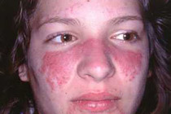
СИСТЕМНАЯ КРАСНАЯ ВОЛЧАНКА lupus erythematosis

Slide 2
СИСТЕМНАЯ КРАСНАЯ ВОЛЧАНКА
Системное аутоиммунное заболевание неизвестной этиологии, характеризующееся гиперпродукцией различных антител к компонентам ядра и иммунных комплексов, вызывающих воспалительное повреждение внутренних органов.

Slide 3
Этиология СКВ
В развитии CКВ предполагается:
-пусковая роль РНК - вирусов
-генетическая предрасположенность (высокая частота ревматических заболеваний у родственников, случаи заболевания у близнецов).
-среди больных преобладают молодые женщины, нередко заболевание развивается или обостряется после родов или абортов при нарушении у больных метаболизма эстрогенов с повышением их активности.
Проявлению СКВ способствует целый ряд неспецифических факторов - инсоляция, неспецифическая инфекция, введение сывороток, прием некоторых лекарственных средств, стресс.

Slide 4
Эпидемиология
4-250 случаев на 100 000 населения в год
Наиболее часто развивается у женщин репродуктивного возраста:
в пубертатный период
во время беременности
в послеродовом периоде
Соотношение мужчин : женщин 1 : 10
Пик заболеваемости в возрасте 15-45 лет

Slide 5
ОСНОВЫ ПАТОГЕНЕЗА СКВ
нарушения иммунорегуляции
ослабление супрессорной активности Т-лимфоцитов
усиление активности В-лимфоцитов
с образованием антител к ДНК и фосфолипидам

Slide 6
ОСНОВЫ ПАТОГЕНЕЗА СКВ
АТ+АГ= ЦИК
Фиксация в эндотелии сосудов, органах и тканях
Развитие иммунокомплексного воспаления

Slide 7
Классификация СКВ
По течению:
Острое (быстрое развитие мультиорганных проявлений, включая поражение почек, и высокой иммунологической активностью)
Подострое (периодически возникающие, невыраженные обострения и развитие поражения почек в течение 1-го года заболевания)
Хроническое (превалирует один или несколько симптомов: поражения кожи, полиартрит, гематологические нарушения, АФС)

Slide 8
Классификация СКВ
По активности:
Низкая (I)
Средняя (II)
Высокая (III)
или
ремиссия (0)
Определяется по специальным шкалам включающих в себя лихорадку, похудание, утомляемость, поражения кожи, суставов, внутренних органов, лабораторные показатели

Slide 9
Классификация СКВ
Кроме того, в диагнозе указывается клинико-морфологические изменения и синдромы
Например:
СКВ, подострое течение, активность высокая, лихорадка, лимфоаденопатия, лейкопения, люпус-нефрит, ХПН 2
СКВ, хроническое течение, активность умеренная, полиартрит, антифосфолипидный синдром.

Slide 10
Клиническая картина СКВ
Конституциональные симптомы: слабость, снижение массы тела, лихорадка, анорексия – отражают активность воспалительного процесса

Slide 11
Поражения кожи
Эритема по типу «бабочки» (покраснение на щеках и в области спинки носа).

Slide 12
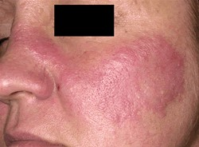
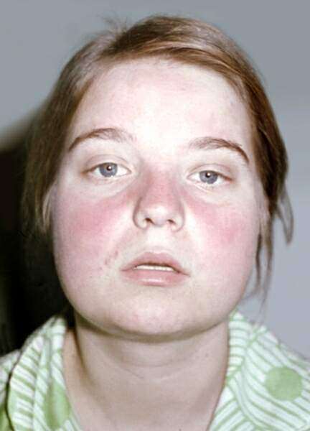
Поражения кожи

Slide 13
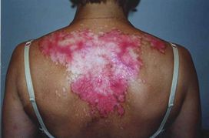
Поражения кожи
Дискоидные очаги дефекты кожи с гиперемированными краями, инфильтрацией, рубцовой атрофией и депигментацией в центре

Slide 14
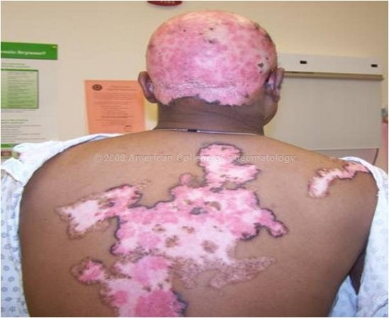
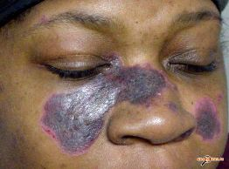
Дискоидная волчанка

Slide 15
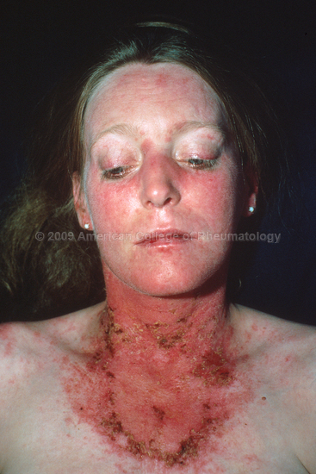
Поражения кожи
Фотодерматит или повышенная чувствительность к свету — кожные высыпания в результате необычной реакции на солнечный свет

Slide 16
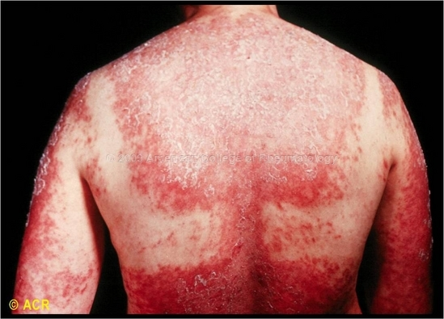
ФОТОДЕРМАТИТ

Slide 17
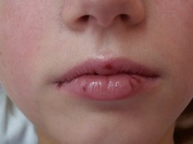
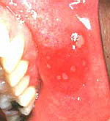
Поражения слизистых оболочек

Slide 18
Поражения кожи
Алопеция (выпадение волос)
Панникулит (воспаление волосенного фолликула)
Васкулит
Сетчатое ливедо (сосудистый рисунок на коже)

Slide 19
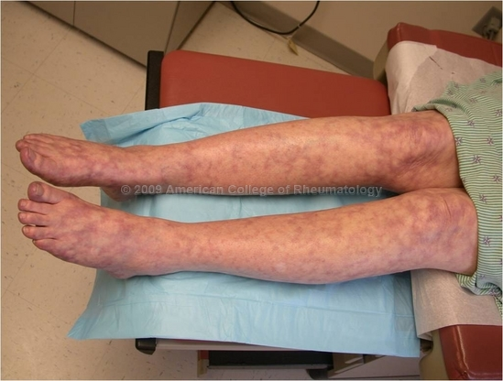
СЕТЧАТОЕ ливедо (livedo reticularis)

Slide 20
Поражение суставов
Артралгии
Волчаночный артрит (Жакку)-симметричный неэрозивный полиартрит, чаще мелких суставов кистей, лучезапястных суставов.
Асептический некроз чаще головки бедренной и плечевой костей

Slide 21
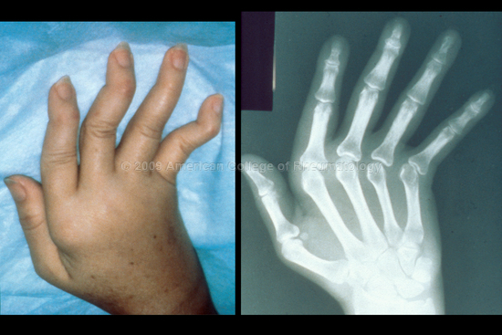
волчаночный артрит (артрит Жакку)

Slide 22
Поражения легких
Плеврит, сухой или выпотной, чаще двусторонний, наблюдают у 20-40% больных
Люпус-пневмонит особенность процесса в виде малопродуктивного кашля в сочетании с медленно прогрессирующей одышкой и изменениями легких при рентгенологическом исследовании;
Синдром легочной гипертензии редко при рецидивирующих ТЭЛА при АФС

Slide 23
Поражения сердца и сосудов
Перикардит (обычно сухой) у 20% больных
Миокардит проявляется нарушениями ритма и проводимости
Эндокардит поражает чаще митральный, также аортальный, трикуспидальный клапан. Протекает бессимптомно.
Коронариит – воспаление коронарных артерий с развитием инфаркта миокарда
Для СКВ характерно раннее ускоренное развитие атеросклероза

Slide 24
Поражение почек
Встречается редко
Люпус-нефрит может протекать от невыраженной протеинурии до быстропрогрессирующего диффузного гломерулонефрита и нефротического синдрома.
Синдром артериальной гипертензии
Синдром почечной недостаточности

Slide 25
Поражение нервной системы
Головная боль, чаще мигренозного характера, резистентная к анальгетикам
Судорожные припадки
Поражение черепных нервов
Инсульты
Периферическая нейропатия (чувствительная и двигательная)
Острый психоз
Органический мозговой синдром (эмоциональная лабильность, депрессия, нарушение памяти, слабоумие)

Slide 26
Антифосфолипидный синдром
клинико-лабораторный симптомокомплекс, включающий артериальные и венозные тромбозы, различны формы акушерской патологии (привычное невынашивание беременности), тромбоцитопению и др.

Slide 27
Диагностические критерии СКВ
КОЖА
1. Эритема на щеках, «бабочка»
2. Дискоидные очаги
3. Фотосенсибилизация
4. Язвы в полости рта или носа

Slide 28
Диагностические критерии СКВ
5. Неэрозивный артрит
6. Серозиты (плеврит или перикардит)

Slide 29
Диагностические критерии СКВ
7. Персистирующая протеинурия более 0,5 г за сутки в ОАМ
8. Судороги и/или психозы

Slide 30
Диагностические критерии СКВ
ЛАБОРАТОРНЫЕ ИЗМЕНЕНИЯ
9. Гемолитическая анемия или лейкопения или тромбоцитопения
10. Наличие LE-клеток или антител к ДНК или ложноположительная реакция Вассермана
11. Наличие АнтиНуклеарногоФактора

Slide 31
Диагностические критерии СКВ
итого
11 критериев СКВ
для постановки диагноза требуется не менее 4

Slide 32
лечение
Цели:
Достижение клинико-лабораторной ремиссии
Предотвращение поражения жизненно важных органов и систем в первую очередь – почек и ЦНС
Улучшение качества жизни больных

Slide 33
Общие рекомендации
Избегать длительного пребывания на солнце
Относительно противопоказаны прививки, КОКи, плановые и косметические операции
Профилактика инфекции
Исключение хронических интоксикаций
Поддержание идеальной массы тела
В период активного лечения цитотоксическими препаратами требуется контрацепция

Slide 34
Медикаментозное лечение
- НПВС в стандартных дозировках для лечения серозитов, артритов, лихорадки
Гидроксихлорохин при поражении кожи, суставов
Глюкокортикоиды пероральные дозировки
Низкие 10-20мг/сут
Средние 20-40 мг/сут
Высокие 40-60 или 1 мг/кг/сут
Пульс – терапия введение 500-1000 мг в/в метилпреднизолона в течении 30 мин

Slide 35
Медикаментозное лечение
Циклофосфамид препарат выбора при волчаночном нефрите и поражении ЦНС
Пероральный прием препарата в дозе 1-2 мг/кг/сут
Интермитирующее в/в болюсное введение высоких доз препарата (пульс -терапия) 500-1000мг/кв.м
Основные побочные эффекты: подавление костномозгового кроветворения, аллопеция, инфекции, бесплодие, геморрагический цистит.
Метотрексат при рефрактерном волчаночном артрите (10-20 мг/нед)
Плазмоферез показан при цитопении, васкулите, поражении ЦНС.

Slide 36
ПРОГНОЗ
Выживаемость в течение 10 лет после установления диагноза составляет 80%, через 20 лет – 60%.
К факторам, связанным с неблагоприятным прогнозом, относят поражение почек, артериальную гипертензию, мужской пол, начало заболевания до 20 лет, АФС, высокую активность, присоединение инфекции, осложнения терапии.

